Slide 1
박학다식
Find Color Project
2019311036 신새별
2018311095 장민근
2017313764 김재연
2017314786 정동진
2015313546 김창헌

Slide 2
CONTENTS
01
아이디어 및 목표
1.1 연구 배경 및 목적
1.2 참고 논문 소개
02
AI 모델 개발 계획
2.1 Research Question
2.2 Context-aware Adaptive Network
2.3 Local & Global Hint Network
2.4 Dataset
2.5 Implementation Details
03
UI & UX 디자인
04
프로젝트 수행 계획

Slide 3
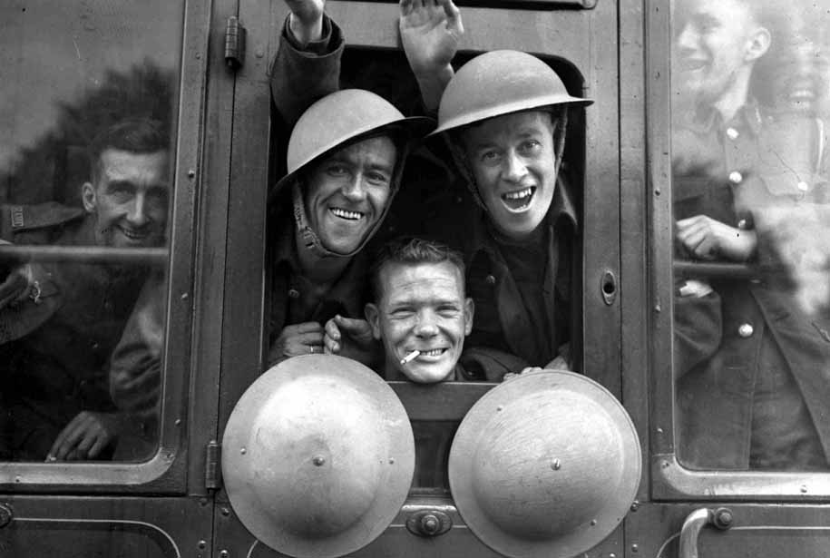
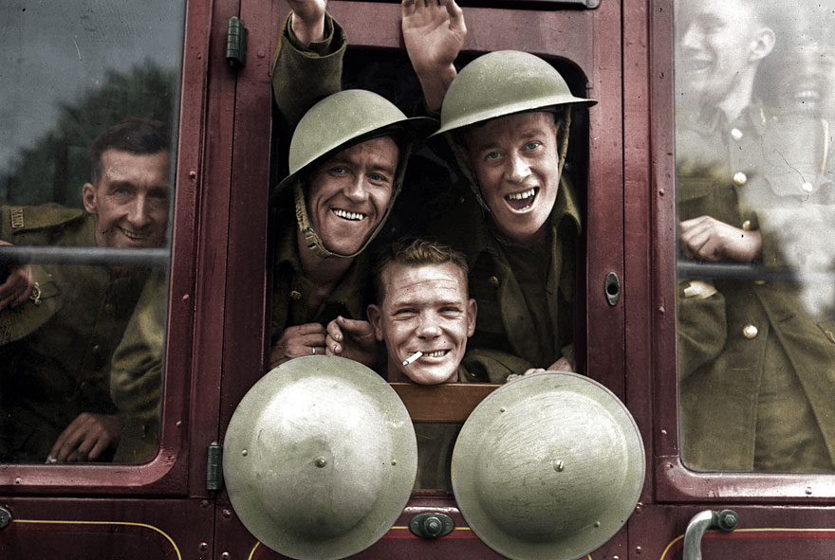
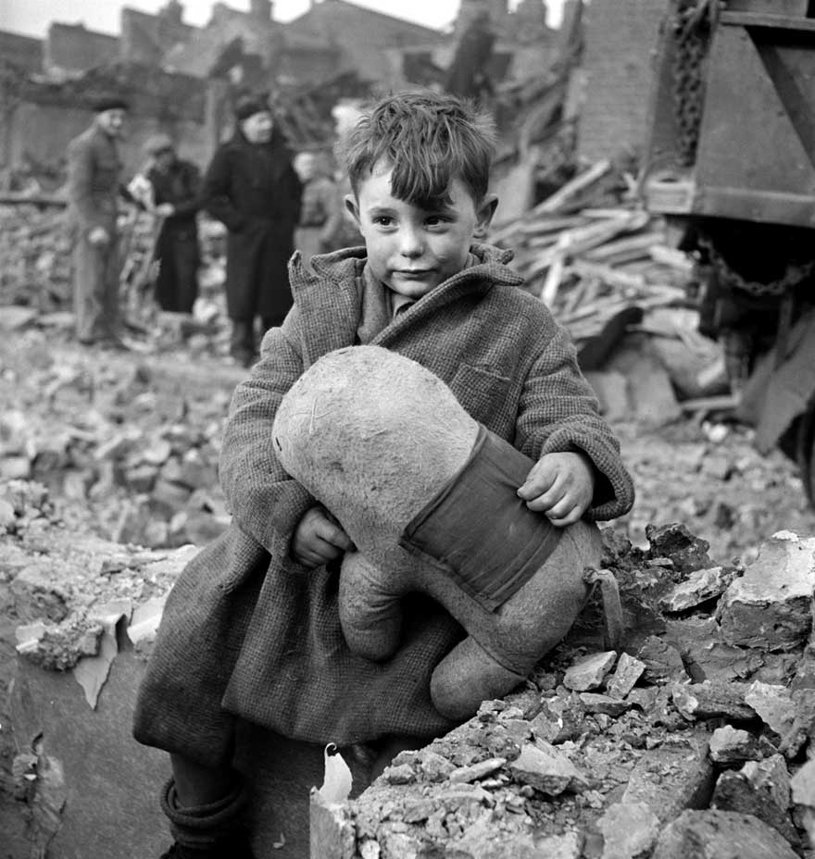
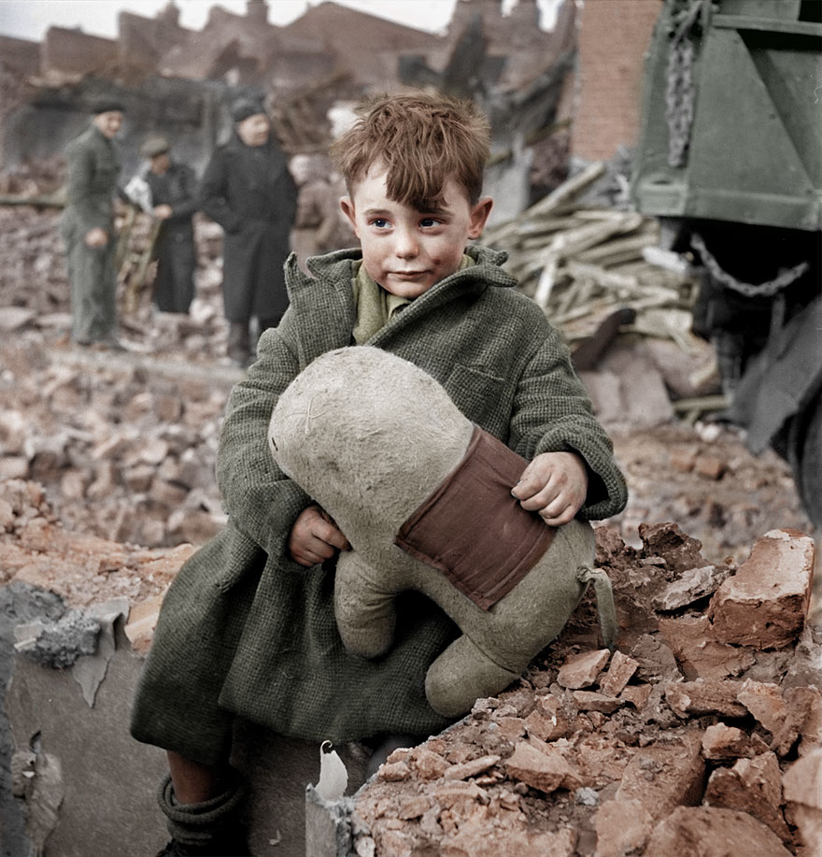
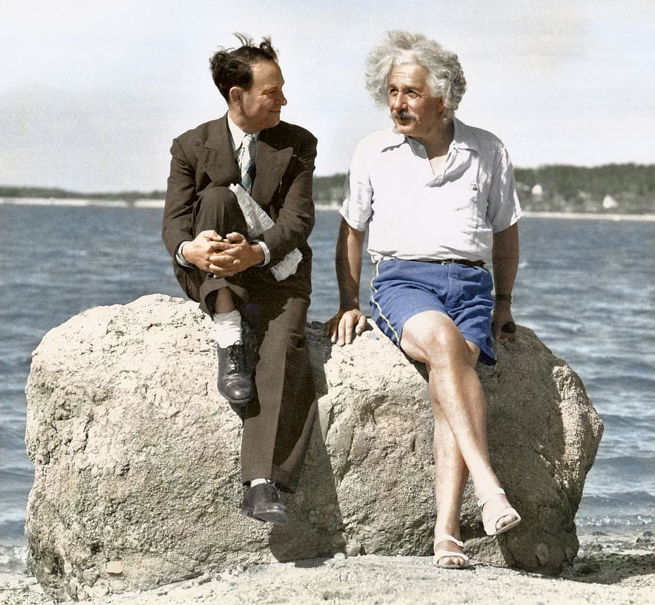
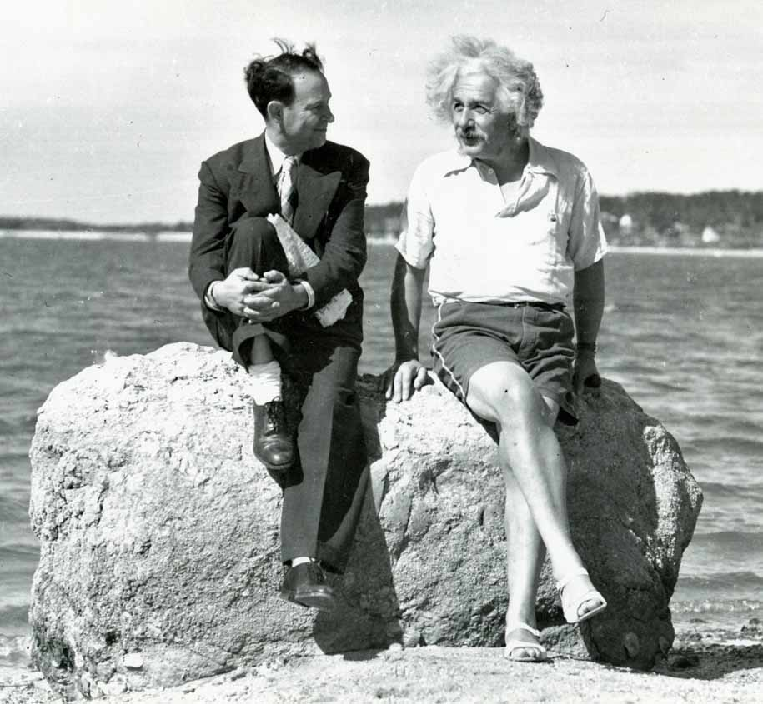
1.1 아이디어 및 목표
현재 1900년대 이미지는 흑백 이미지인 경우가 대다수이며 이러한 오래된 기록물, 콘텐츠에 대한 colorization 기술에 대한 needs가 증가하고 있음.
https://m.youtube.com/watch?v=lDH7SgQtOns

Slide 4
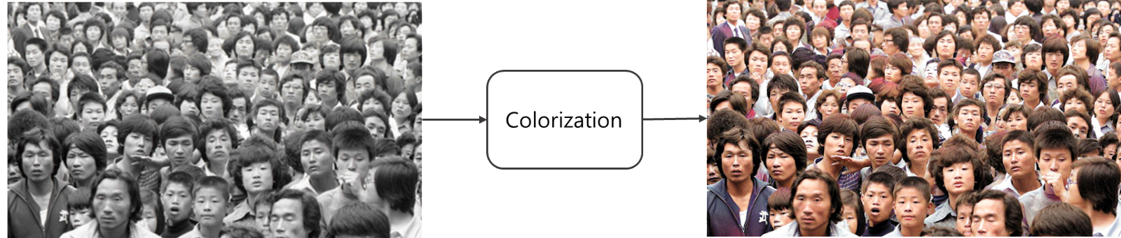
1.1 아이디어 및 목표
최근 이미지/비디오 등의 미디어 데이터에 AI 기술을 적용하여 품질을 향상시키는 기술이 발전되고 있으며 흑백 이미지에 컬러를 입히는 Colorization 기술을 통해 이러한 자료들을 복원하는 것은 사회/경제적 가치 측면에서 매우 의미 있는 일이라고 할 수 있음.
오래된 기록물, 콘텐츠 등을 대상으로 대한민국 역사를 담고 있는 디지털 흑백 이미지에 컬러를 입히는 AI 복원 기술 개발 및 이미지가 담고 있는 상황 (전쟁, 해방, 시위) 및 특성에 맞는 Adaptive한 Colorization model 개발을 목표로 함.

Slide 5
1.2 참고 논문 소개
1. Real-Time User-Guided Image Colorization with Learned Deep Priors
최근 Zhang et. al. (2016) 이나 Larsson et al. (2016) 등 다양한 저자들이 fully automatic colorization을 활용하여 cheap and easy color image를 생성했지만, artifacts들이 존재하거나 적합하지 않은 색을 colorization하는 현상이 일어남.
이 논문에서는 Local Hint Network, Global Hint Network를 사용하여 main Network에 적용하여 “hint”를 주어 colorization의 정확도를 높이는 방법을 제안함.

Slide 6
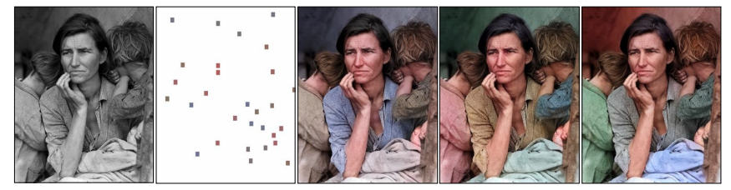
1.2 참고 논문 소개
Local Hint Network
Sparse user point와 input grayscale image를 concat한 뒤에 input으로 넣음. 각 pixel마다 color distribution을 예측하여 user에게 색을 추천함.
Global Hint Network
사용자가 global statistics(histogram, saturation)을 제공.
ground truth의 색 분포, saturation을 학습할 때 random으로 hint로 줌.
(주거나 주지 않을 수 있음)

Slide 7
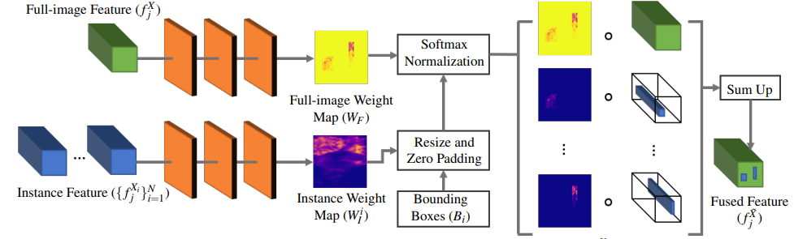
1.2 참고 논문 소개
2. Instance-aware Image Colorization
전통적인 colorization 방법은 color scribbles, reference image 같은 가이드를 제공하는 것처럼 사용자의 개입에 의존함.
현존하는 방법인 deep neural network는 learning과 colorization을 전체 이미지에 대해 수행하기 때문에 object가 여러 개가 있을 경우 성능이 좋지 못한 문제가 있음.
이 논문에서는 “Clear Figure-Ground Separation”을 통해 colorization 성능을 향상시키는 방법을 제안하였음

Slide 8
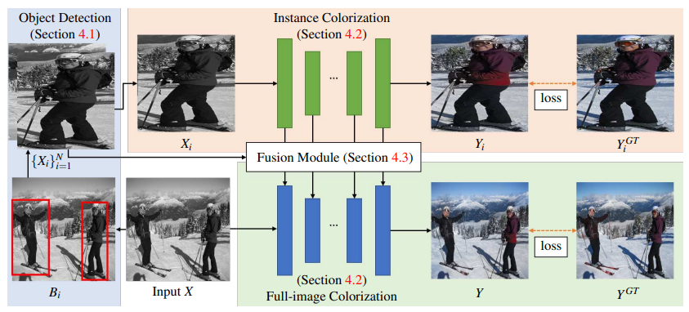
1.2 참고 논문 소개
먼저 Off-the-shelf pre-trained object detector를 활용하여 흑백 이미지로부터 multiple object bounding boxes를 얻어낸 후 instance image들의 세트를 생성하여 detected bounding boxes를 이용해 흑백 이미지로부터 잘라낸 이미지를 resize.
다음으로, instance image 𝑋𝑖 는 instance colorization network에, input grayscale image X는 full-image colorization network에 feed한다.
마지막으로, fusion module을 이용하여 모든 instance features를 full-image feature와 융합

Slide 9
1.2 참고 논문 소개
3. Dynamic Region-Aware Convolution
기존의 standard convolution 기법의 경우, spatial domain 간의 filter sharing을 이용하여 진행하기 때문에 효과적인 정보를 얻기 위해서는 더 많은 필터로 채널과 깊이를 증가시켜야 하고, 연산이 반복적으로 적용되어야 했음.
이 방법은 계산 비용이 많이 들고, 최적화의 어려움을 유발시킬 수 있음.
Dynamic Region-Aware Convolution(DRconv)는 learnable guided mask를 활용하여 spatial dimension region에 필터를 자동으로 할당하기때문에 object를 인식하는 능력과 의미적인 정보를 파악하는 능력이 뛰어남.

Slide 10
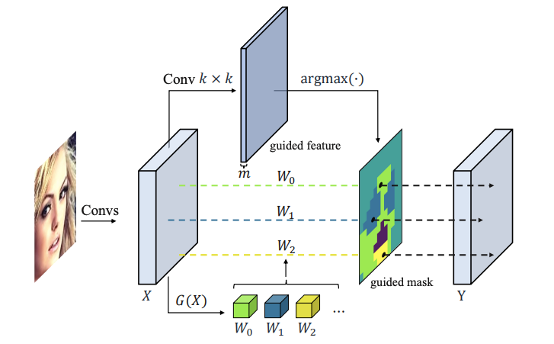
1.2 참고 논문 소개
standard convolution을 이용하여 guided feature을 생성 guided feature에 따라 spartial dimension을 몇몇 영역으로 나눔
의미적으로 비슷한 feature들은 guided mask내 같은 영역으로 배정
각각의 shared region에서 filter 들을 이용하여 2D convolution 진행
모든 filter를 공유하는 standard convolution 방식과는 다르게 일부만 각각의 영역에서 공유하기 때문에 computational cost에 대한 이점과 semantic information에 대한 이점 또한 가짐

Slide 11
2.1 Research Question
RQ1. 흑백데이터만 있는 경우 효과적으로 학습을 진행하는 방법은?
RQ2. 상황에 맞는 ‘Adaptive’ 한 모델을 어떻게 만들 것인가?
RQ3. 제안하는 방법은 현업에서 쓰이기 Efficient 한가?

Slide 12
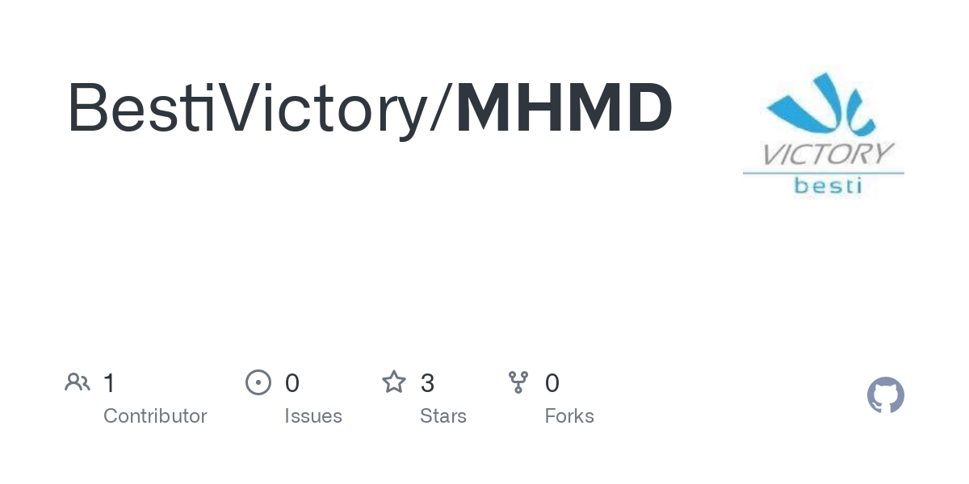
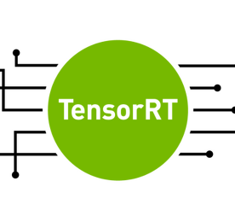







전체 프로세스 도식화
Data Collection
Data Preprocessing & Engineering
Model Building, Training, Evaluation
Model Deployment

Slide 13
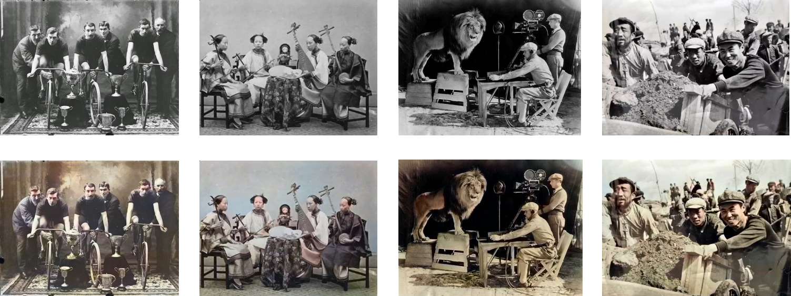
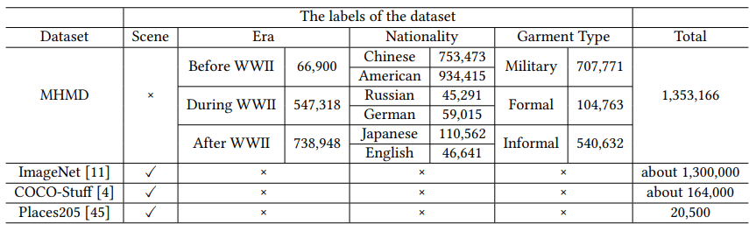
RQ1. 흑백 데이터만 있는 경우 효과적으로 학습을 진행하는 방법은?
MHMD (Modern Historical Movies Dataset)
오래된 영화와 TV 시리즈 147편에서 전처리 한 다양한 의류 유형, 시대 및 국적의 요구사항을 동시에 충족시키는 1,353,166개의 이미지 데이터셋
현존하는 데이터셋에는 역사적인 흑백 사진이나 인물의 의상 색상에 대한 정보가 부족하다는 문제를 해결 가능
오래된 기록물을 왜곡없이 복원하는데 적합한 데이터 셋이라고 할 수 있음
(https://arxiv.org/pdf/2108.06515.pdf)

Slide 14
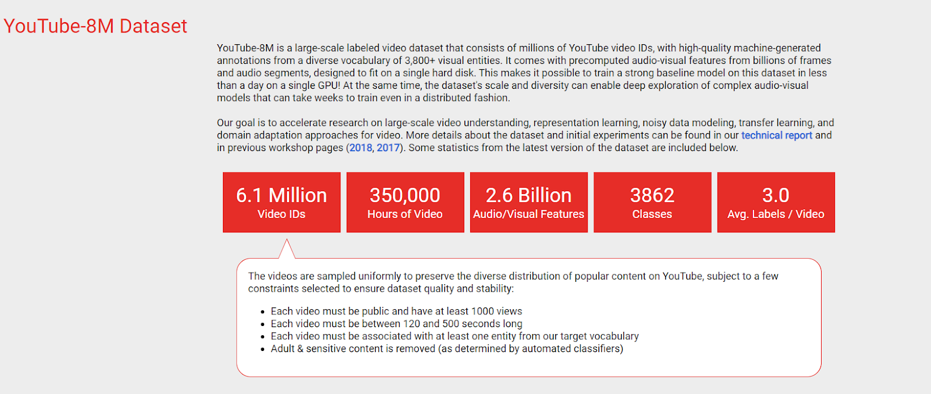
RQ1. 흑백 데이터만 있는 경우 효과적으로 학습을 진행하는 방법은?
YouTube-8M Dataset
YouTube에는 다양한 상황, 시대, 국적 등의 풍부한 정보가 담겨있음
시대에 맞는 Colorization, 상황에 맞는 Colorization, 인물의 국적에 따른 Colorization 등 모델을 효과적으로 학습 가능.
과거의 영상을 현대적으로 재해석하려는 경우에도 적합할 것으로 보임
크롤링을 통해 부족한 데이터는 보충 가능

Slide 15
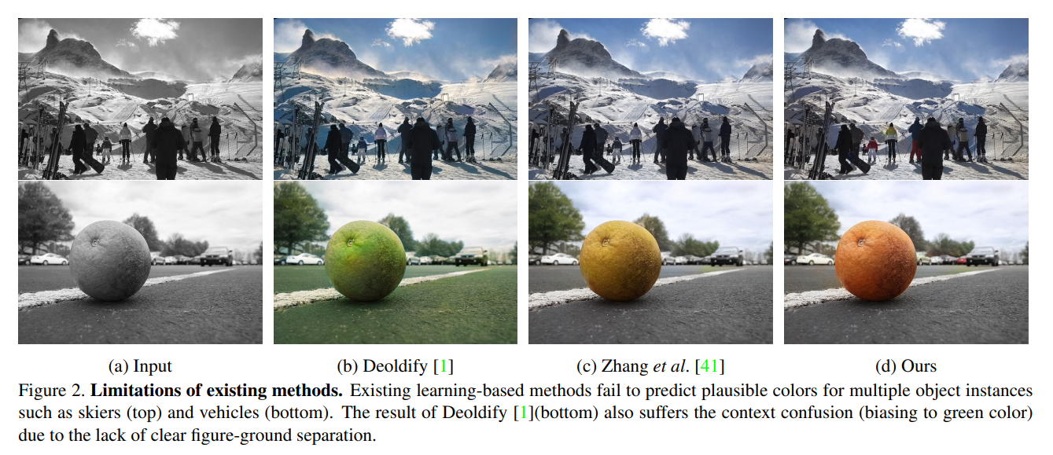
RQ2. 상황에 맞는 ‘Adaptive’ 한 모델을 어떻게 만들 것인가?
‘Deoldify’ 는 context confusion을 하기에 bias된 colorization을 하게됨
Instance-aware Image colorization [CVPR’20] 에서는 instance feature와 full-image feture를 고려하여 context에 맞는 colorizatoin을 함
context & instance adaptive model 필요

Slide 16
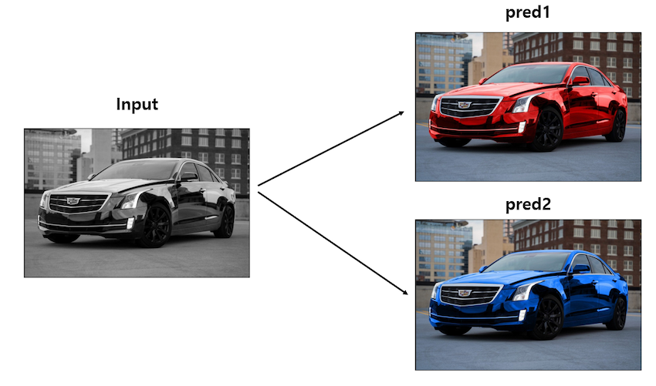
RQ2. Challenges & Solution – ill-posed problem
User interactive colorization 필요

Slide 17
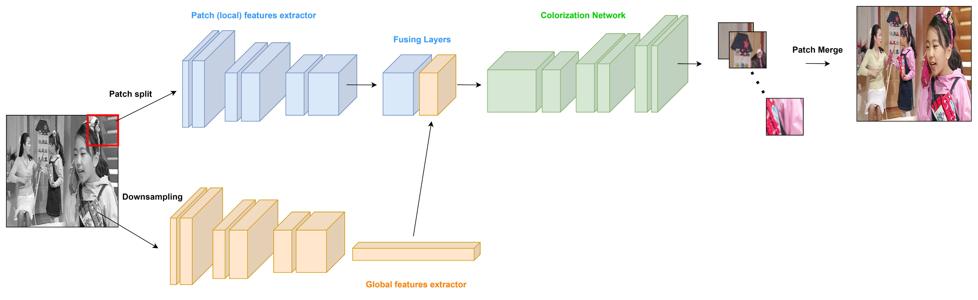
RQ2. 상황에 맞는 ‘Adaptive’ 한 모델을 어떻게 만들 것인가?
모델의 구조는 기존 연구들의 module과 방법론을 쉽게 적용하기 위해 Unet과 같은 모델을 사용 (Instance aware colorization, Colorization Transformer …)
큰 영상의 이미지를 patch 단위로 처리할때 생기는 문제는 global features extractor를 사용할 예정

Slide 18
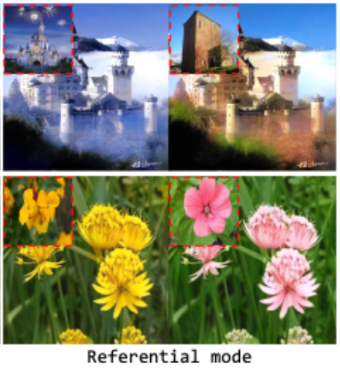
RQ2. 상황에 맞는 ‘Adaptive’ 한 모델을 어떻게 만들 것인가?
SCSNet [AAAI’22] 를 참고하여 referential mode colorization 방법 도입 예정
Source와 reference 이미지 간의 정보를 보다 효과적으로 aggregate하는 모듈 사용
기존의 colorization 에 비해 bias된 결과를 줄일 수 있음

Slide 19
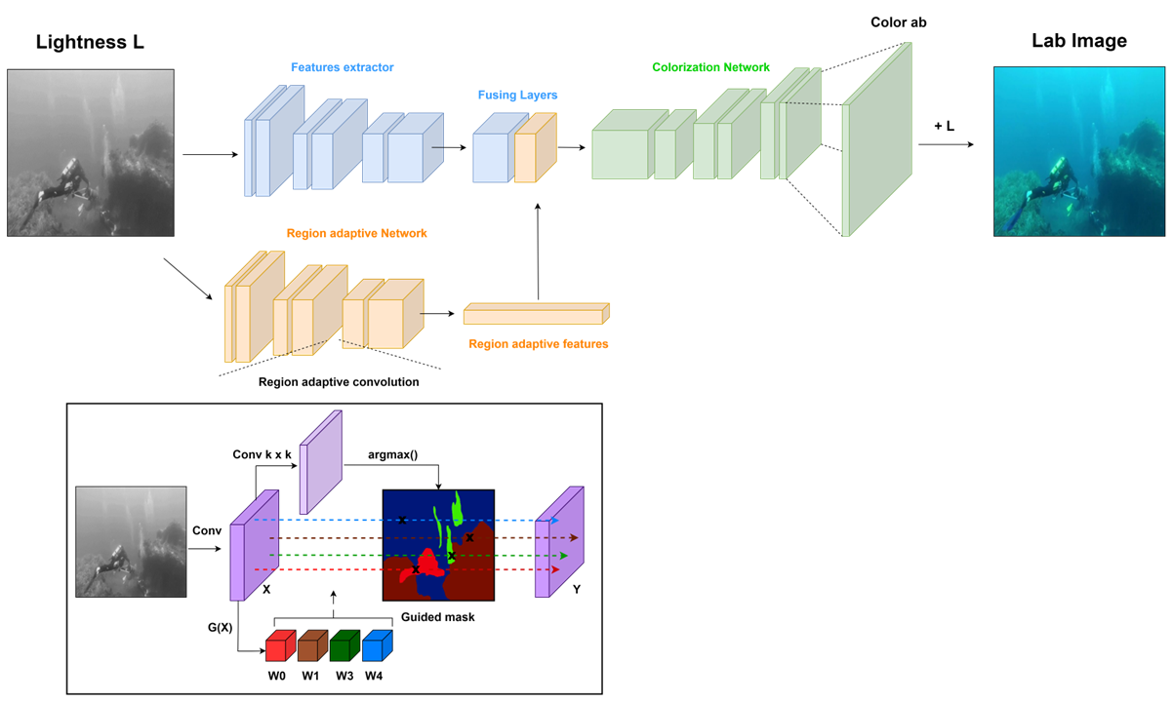
2.2 Our Method – Context-aware Adaptive network
instance detection 정보 필요 X
instance(region) adaptive convolution을 수행하기 때문에 context confusion 문제를 더 효율적으로 해결 가능

Slide 20
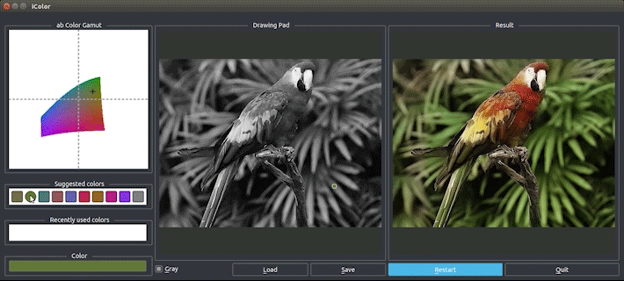
2.3 Our Method – Local & Global Hint Network
ill-posed problem를 겪을 수밖에 없는 image colorization task에서 사용자가 개입하여 색상 변경
상황에 더 적절하고 정확한 colorization 수행 가능

Slide 21
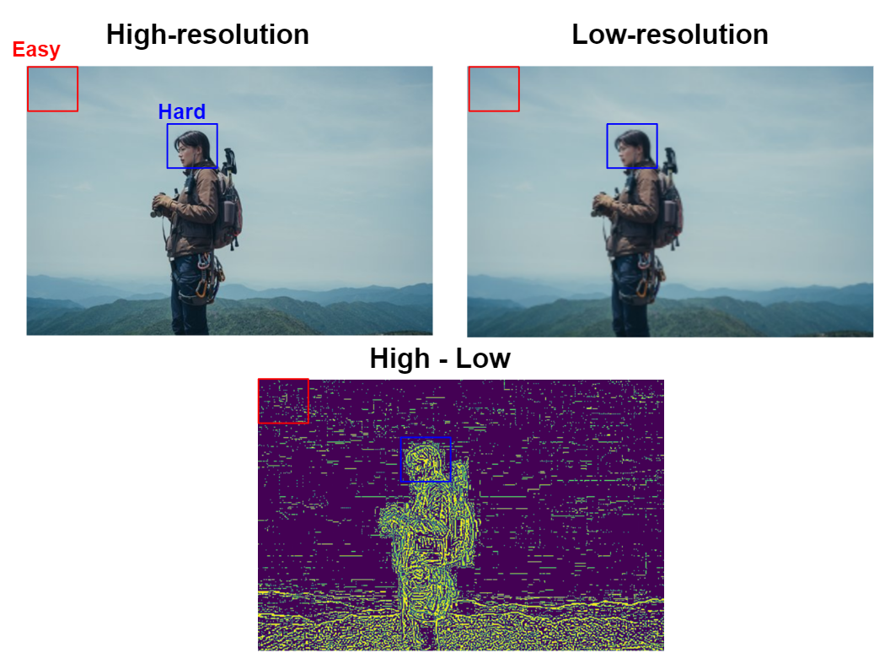
RQ3. 제안하는 방법은 현업에서 쓰이기 Efficient 한가?
Patch 단위로 연산 진행할 경우 region에 따라 연산 효율화 가능
Difficulty Classification Module (DCM)을 통해 patch-wise 난이도 분류
Colorization 또한, DCM 학습을 통해 연산 효율화 가능할 것으로 보임

Slide 22
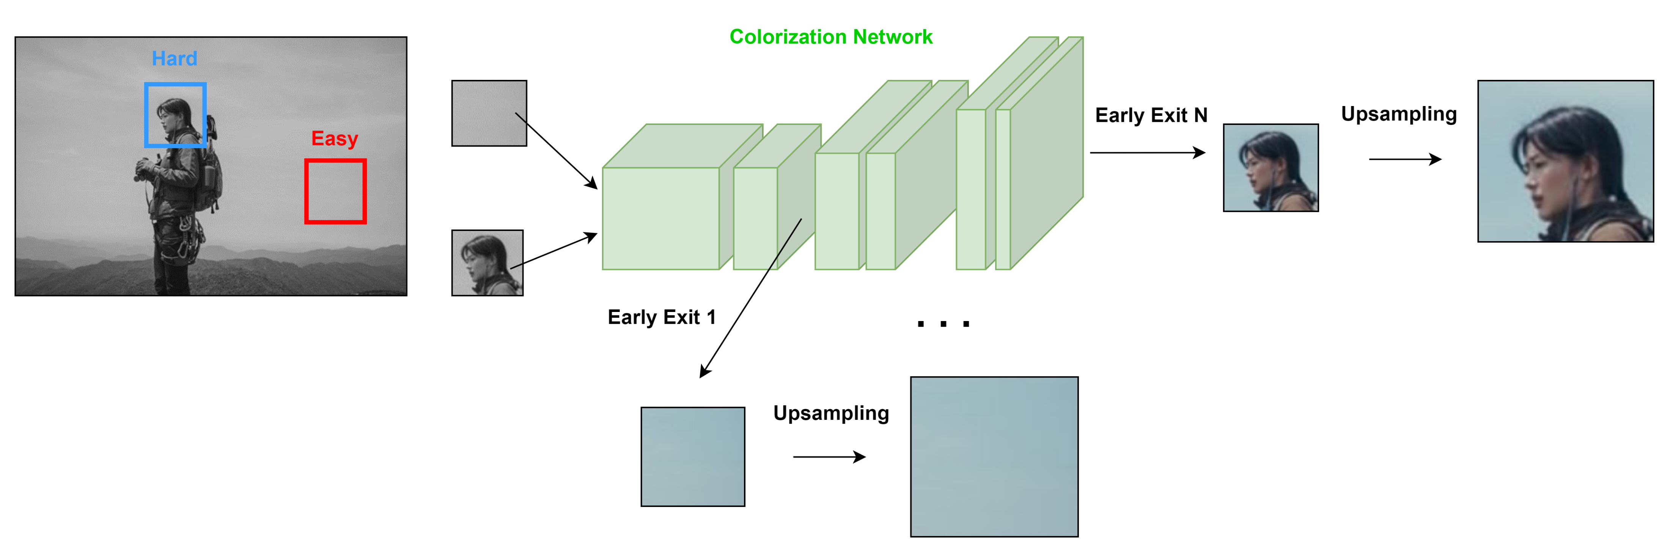
RQ3. 제안하는 방법은 현업에서 쓰이기 Efficient 한가?
Patch단위로 큰 연산이 필요 없는 영역은 Early Exit을 통해 연산비용 압축
더 세밀한 Colorization이 필요한 경우 더 많은 연산 진행
Patch 단위로 이미지 생성 후, 이미지 merge

Slide 23
2.4 Dataset
ImageNet
100만장 가량의 이미지 데이터셋
클래스 1000개
ActivityNet
2만개 가량의 동영상 클립
200가지 유형의 활동과 youtube에서 수집한 총 849시간의 동영상 포함
Kinetic400
30만개 가량의 동영상 클립
클래스 400개
Image colorization을 효과적으로 수행하기 위해서는 많은 데이터로 학습시킨 pretrain model이 필요 다양한 object와 상황을 포함하는 데이터셋을 구축하기 위해 ImageNet, Activitynet, Kinetic400 데이터를 활용할 예정
Notes:
한국에 맞는 데이터 부족..

Slide 24
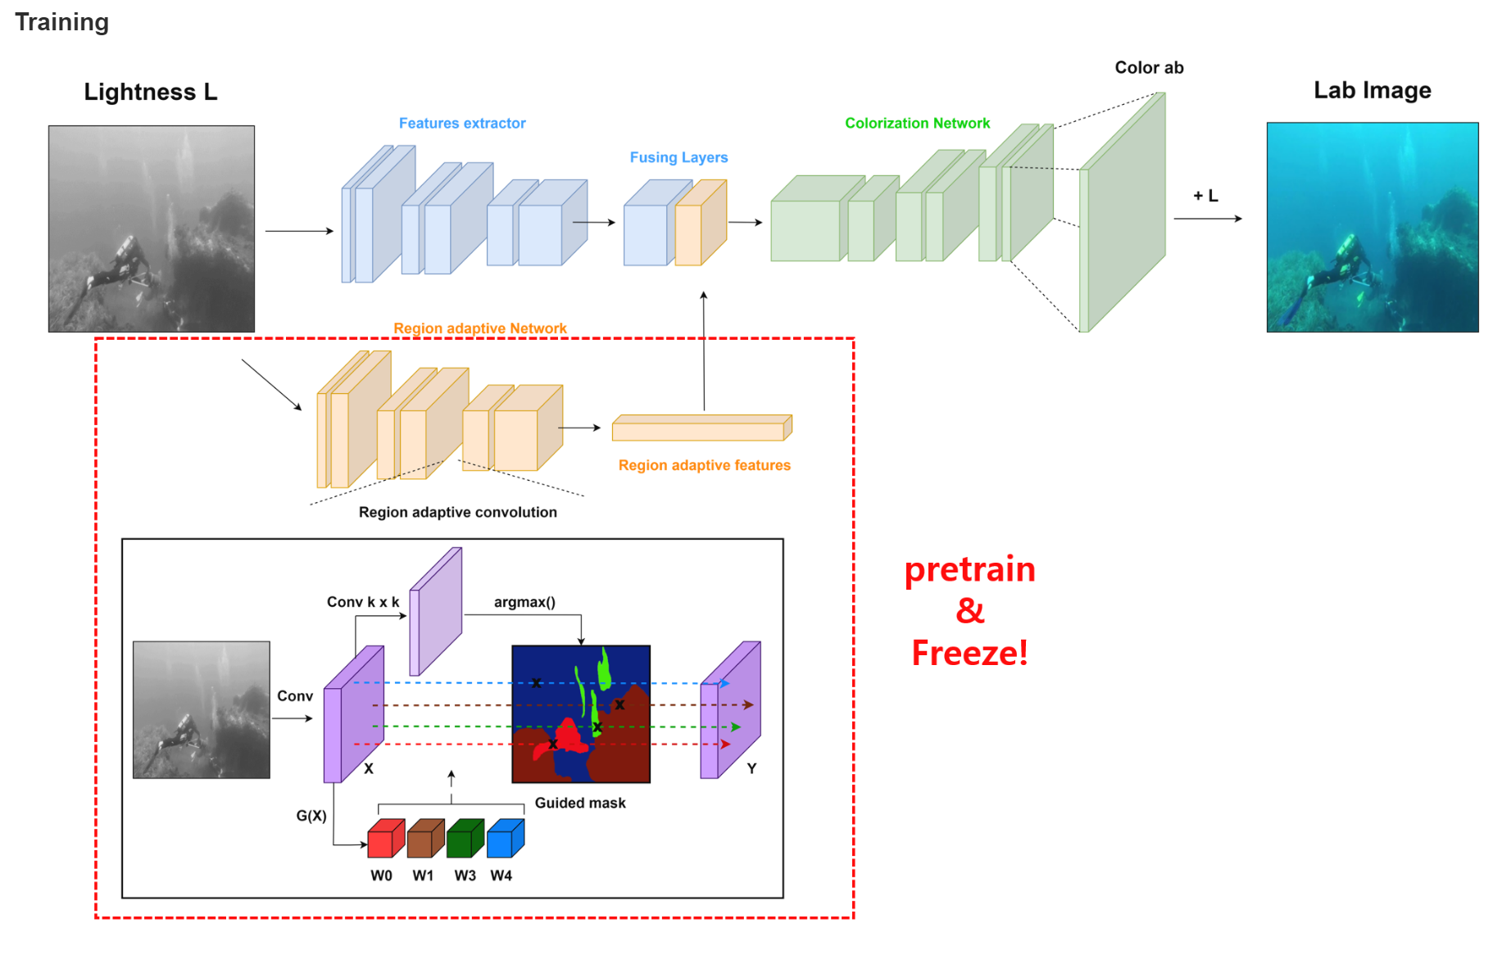
2.5 Implementation details
Context-aware adaptive network가 학습되고 나면 Local and Global Hint Network 의 방법론을 적용하여 user-interactive하게 세세한 색상을 변경할 수 있도록 추가로 학습할 예정
Notes:
한국에 맞는 데이터 부족..

Slide 25
Summary & Limitation
< Summary >
Youtube, MHMD 데이터셋을 활용해 흑백-컬러 pair 데이터셋 구성
Adaptive Model을 만들기 위해 Global, Instance, Patch features 를 고려
Reference-based method 도입을 통해 복원성능 극대화
Efficient한 모델 만들기 위해 Adaptive Inference 모델 제안
< Limitation >
오래된 영상에서 발생하는 노이즈를 함께 해결해야 할 것으로 보임 (SR + Colorization)
GAN-based approach

Slide 26
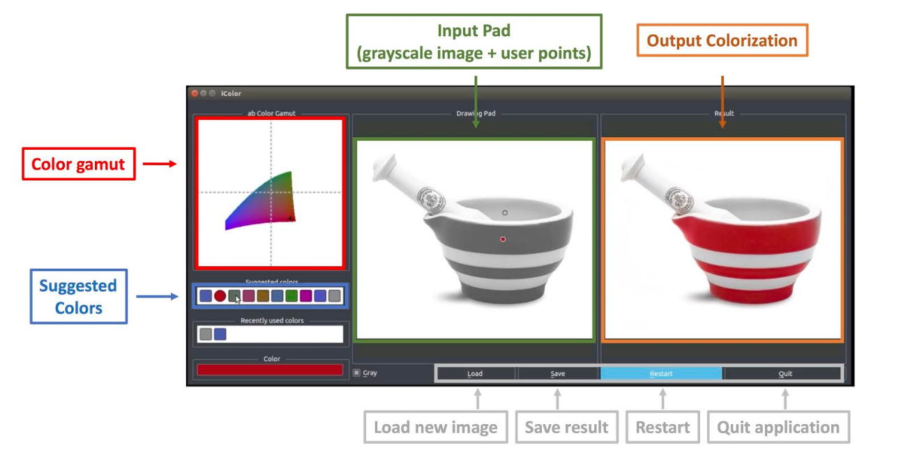
3. UI & UX 디자인
User Interaction

Slide 27
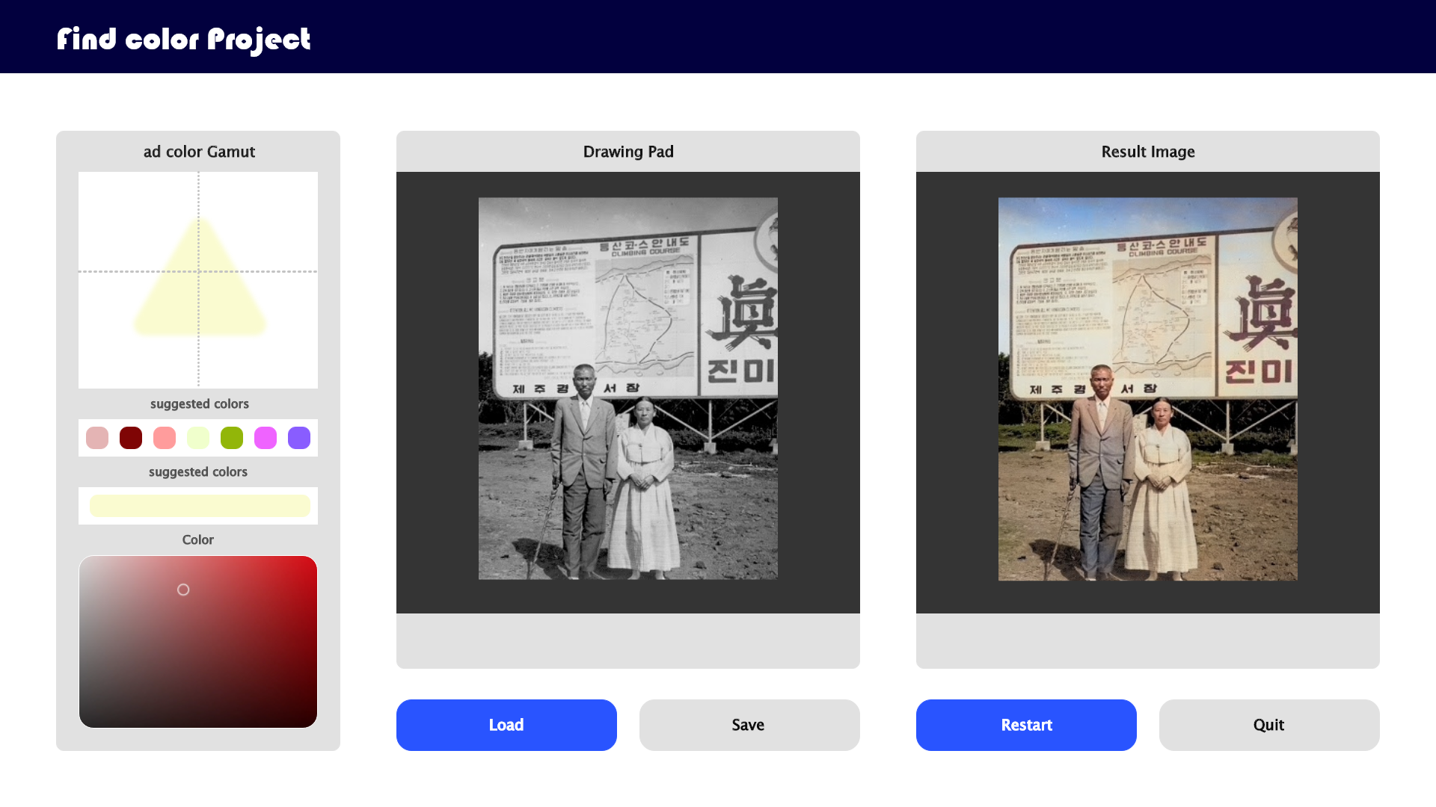
3. UI & UX 디자인

Slide 28
4. 프로젝트 수행 계획
구분 | 구분 | 구분 | 9월 |  |  |  | 10월 |  |  |  | 11월 |  |  |  | 12월
Data | 담당 | 작업내용 | W1 | W2 | W3 | W4 | W1 | W2 | W3 | W4 | W1 | W2 | W3 | W4 | W1 | W2 | W3 | W4
데이터 전처리 | 정동진 | MHMD, YouTube-8M 등, 다양한 데이터셋 확보 및 데이터 전처리
 |  | 실제 환경을 고려한 Noise 및 Augmentation 추가
Baseline Model 구현 | 김재연 | 베이스라인 모델 구현 및 성능 검증
Backbone Model | 신새별 | SCSNet, ColTran 등 다양한 SOTA 방법론 도입, 실험 및 평가
 |  | Adaptive Inference 모델 구현, 실험 및 평가
Web UI/UX | 김창헌 | pyQt5를 이용한 Web Layout 설계 및 구현
 | 장민근 | UI/UX 디자인 및 pth-Web 연동 구현

Slide 29
감사합니다

